Slide 1
Проектно-исследовательская работа по английскому языку «Английский язык - язык парадоксов»
Выполнили: учитель английского языка Нефедкина А.А.
Ученица 7А класса Гришина Евгения

Slide 2
Введение
Актуальностью моей темы является знание происхождения и исследование структуры слов в изучении английского языка, а также материал прекрасен для работы над правильной организацией иноязычной речи.

Slide 3
Цель моей работы заключается в изучении происхождения лексических парадоксов, причин их появления в английском языке.
Задачи:
• проанализировать материал связанный с исследовательской темой;
• определить место лексических парадоксов при переводе слов с английского языка на русский язык;
• проследить взаимосвязь языка и истории, языка и культуры, языка и действительности;
• определить трудности, возникающие при переводе лексических парадоксов на русский язык.

Slide 4
Методы:
• поисково-исследовательский метод (работа со словарем, использование сети Internet, работа с литературой);
• сравнительно-сопоставительный метод (сравнительный анализ перевода);
• структурный анализ языкового материала;
• эмпирический метод (опрос учеников нашей школы).

Slide 5
Этимология – область языкознания, занимающаяся установлением происхождения слов, их первоначальной структуры и первоначальных генетических связей с другими словами.

Slide 6
Слова любого языка могут быть разделены на следующие группы:
• слова, заимствованные из других языков;
• исконные слова (слова, унаследованные от языка-предка);
• слова, искусственно созданные;
• слова, образованные при помощи существующих или раннее существующих;
• слова, возникшие в результате «языковых ошибок».

Slide 7
Парадокс – это странное мнение, на первый взгляд дикое, озадачливое, противное общему. (Словарь Даля)
Pineapple – ананас
«pine» - сосна
«apple» - яблоко
Running nose – насморк
«running» - это бег
«nose» - это нос

Slide 8
Мисномерами называют лексические парадоксы в английском языке.
Содержание в английском языке большого количества мисномеров можно объяснить рядом причин:
• Некоторые из них – это пережитки «старых дней». Старые названия были сохранены для удобства.
• Названия основывались на сходстве в определенном аспекте.
• Ассоциации с местом возникновения.
• Иногда – это результаты популярных заблуждений, даже если вопреки всему есть научные доказательства.
• И даже есть такая группа мисномеров, которая не поддается никаким законам логики.

Slide 9
Экспериментальная часть исследовательской работы
Eggplant 4 ученика перевели это слово, как яйцо и растение. 2 ученика не смогли перевести данное слово. 4 ученика перевели это слово правильно (баклажан)
Pineapple 3 ученика перевели это слово, как сосна и яблоко. 1 ученик не смог перевести данное слово. 6 ученика перевели это слово правильно (ананас)
Mushroom 3ученика перевели это слово, как комната. 2 ученика не смогли перевести данное слово. 5 учеников перевели это слово правильно (гриб)
Sweet tooth 4 ученика перевели это слово, как «конфета» и «зуб». 2 ученика не смогли перевести данное слово. 4 ученика перевели это слово правильно (сладкоежка)
Butterfly 2 ученика перевели данное слово, как «масло» и «муха».1 человек перевел данное слово, как «летающее масло». 7 человек перевели слово правильно (бабочка)

Slide 10
Экспериментальная часть исследовательской работы
Handwriting 2 ученика перевели данное слово, как «рука» и «писать». 1 человек перевел данное слово, как «написание». 7 человек перевели слово правильно (почерк)
Headdress 3 ученика перевели данное слово, как «голова» и «одежда». 7 человек перевели слово правильно : 3 человека перевели слово, как «прическа». 4 человека перевели слово, как «головной убор».
Sweetheart 4 человека перевели данное слово, как «сладкое сердце». 6 человек смогли перевести данное слово правильно (возлюбленный(ая), дорогой, любимый)
Strawberry 5 человек перевели данное слово, как «солома» и «ягода».5 человек перевели слово правильно (клубника)

Slide 11
Заключение
Английский язык – это смешанный язык. По причине неоднородности его состава можно характеризовать английский язык на современной стадии его развития, как смешанный.

Slide 12
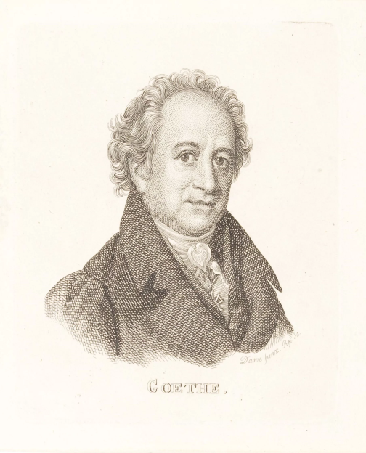
«Кто не знает иностранных языков, тот ничего не смыслит и в своем родном языке». – Иоганн Гёте

Slide 13
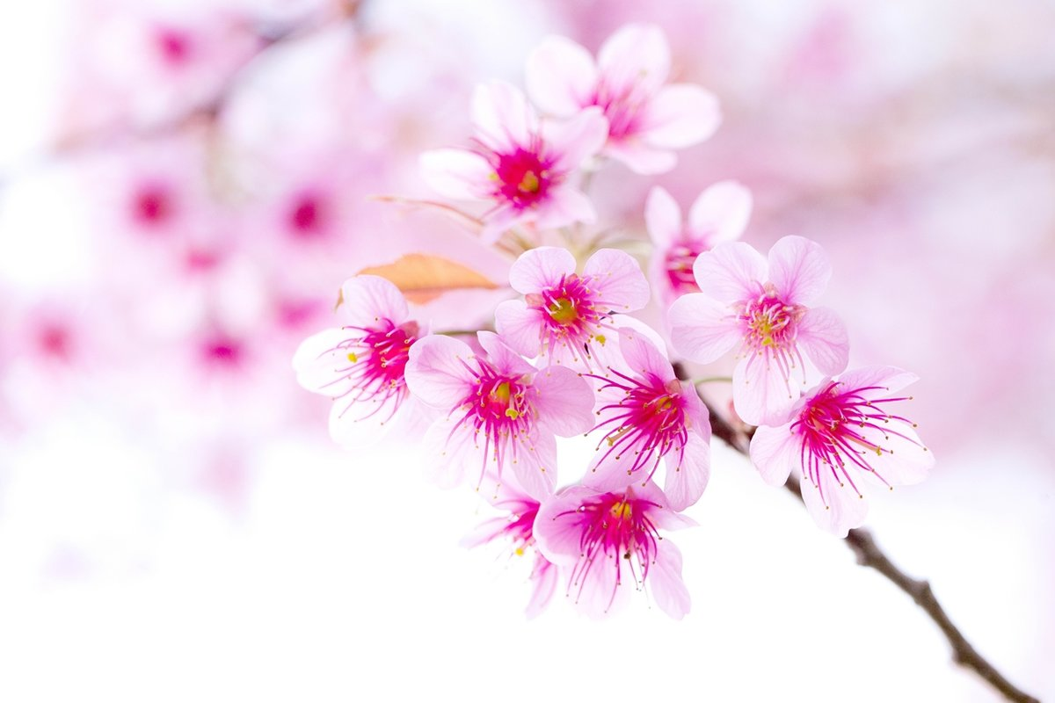
Спасибо за внимание!

Slide 14
Список литературы
1.Гузеева К.А., Трошко Г.В. Английский язык: Справочные материалы. Москва, Просвещение, 2011.
2.Шанский Н.М. Школьный этимологический словарь русского языка. Происхождение слов\ Н.М.Шанский, Т.А.Боброва. – 7-е изд., стереотип. – М.:Дрофа, 2014– 398, [2] с.
3.Толковый словарь русского языка: Даль В.И. – Москва, АСТ, Харвест, 2014г.- 736с.
4.Учебник О.В.Афанасьева, И.В.Михеева, К.М.Баранова «Английский язык» серии «RainbowEnglish» для 7 класса общеобразовательных учреждений – М.: Дрофа, 2015.- 128с.: ил. +1 CD – (Rainbow English)
5.Книга: «Oxford Russian Dictionary» Published in the United States by Oxford University Press Inc., New York Fourth edition 2007, Издательство: “Oxford” (2000), 1322 с.
6.Абрамова Н. Д., Павлова Г. В. Лексические парадоксы английского языка // Юный ученый. — 2017. — №1.1. — С. 62-64. URL: http://yun.moluch.ru/archive/10/668/
www.wikipedia.ru
http://www.english.language.ru
https://perevodov.livejournal.com/38930.html

